Slide 1
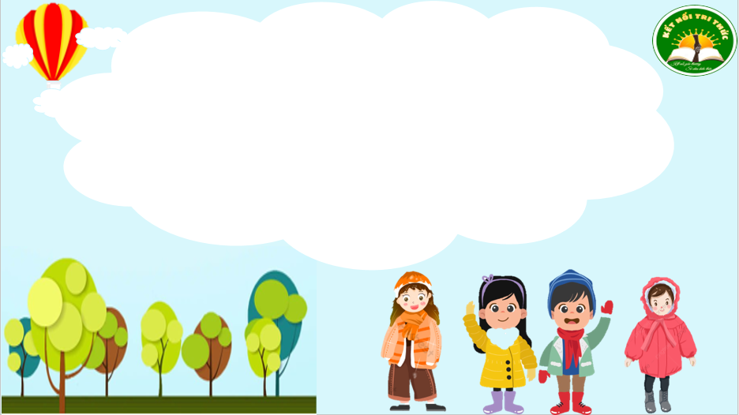
Thứ Ba ngày 13 tháng 12 năm 2022
Tiếng Việt
Viết: Nghe-viết:
Trong vườn(trang 120).

Slide 2

TIẾT 3
VIẾT

Slide 3

1. Nghe – viết
Trong vườn
Bác xà cừ vươn cao
Cam la đà mặt đất
Chuối, hồng, cau,… họp mặt
Cùng chung sống chan hòa.
Gió đi qua gật gù
Chim tới khen rối rít
Mây qua che vòm mát
Đất màu dành tốt tươi.
Vườn cây sống thật vui
Nắng mưa cùng chia sẻ
Đêm đêm ru nhau ngủ
Bình minh lại xôn xao…
(Nguyễn Trọng Hoàn)

Slide 4
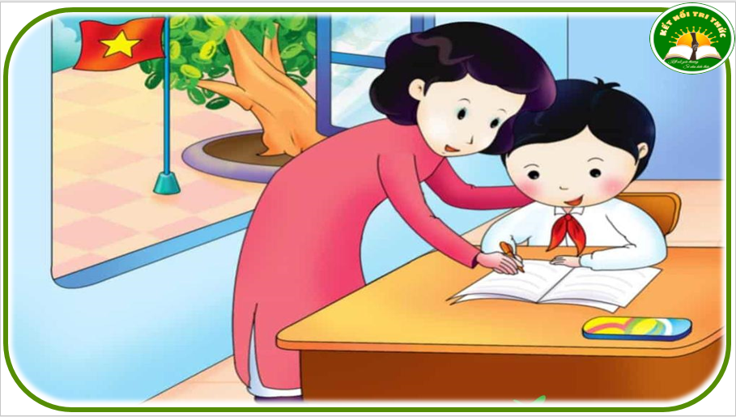
Lưu ý
- Viết đúng chính tả, trình bày sạch đẹp.
- Giữa các khổ thơ cách 1 dòng
- Viết hoa tên bài và các chữ đầu mỗi dòng thơ.

Slide 5
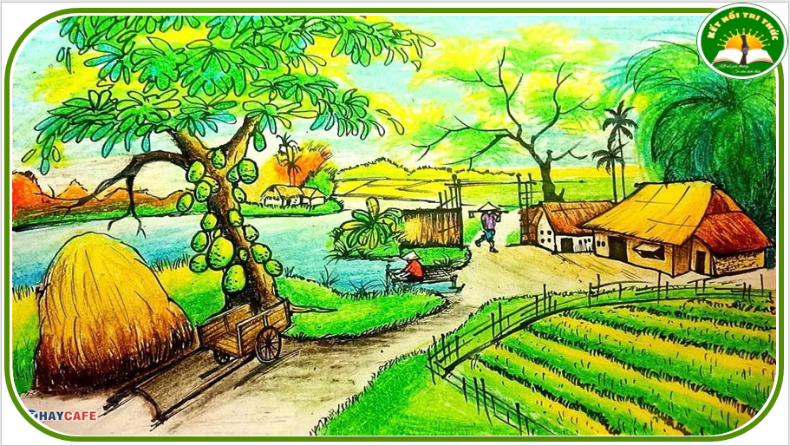
1. Nghe – viết
Trong vườn
Bác xà cừ vươn cao
Cam la đà mặt đất
Chuối, hồng, cau,… họp mặt
Cùng chung sống chan hòa.
Gió đi qua gật gù
Chim tới khen rối rít
Mây qua che vòm mát
Đất màu dành tốt tươi.
Vườn cây sống thật vui
Nắng mưa cùng chia sẻ
Đêm đêm ru nhau ngủ
Bình minh lại xôn xao…
(Nguyễn Trọng Hoàn)

Slide 6


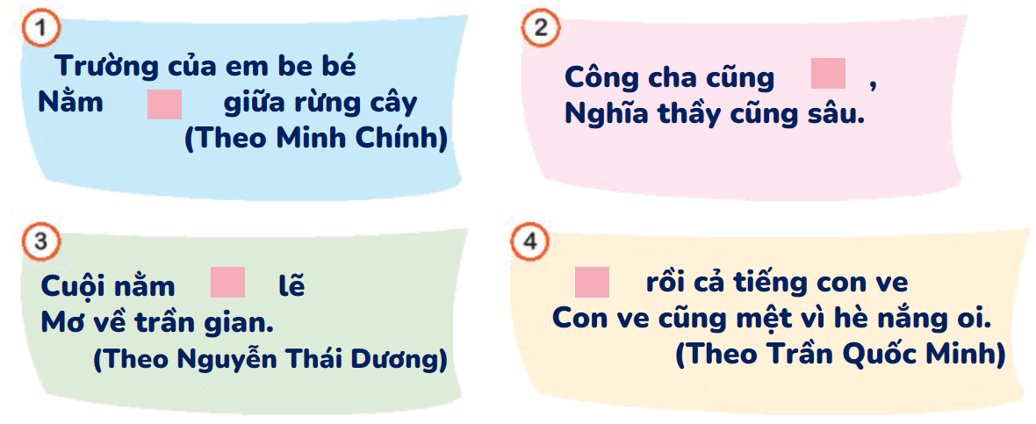
Gợi ý: Em đọc kĩ các câu thơ và chọn từ thích hợp để điền vào ô vuông.
a. Chọn lặng hoặc nặng thay cho ô vuông.
nặng
lặng
lặng
Lặng

Slide 7
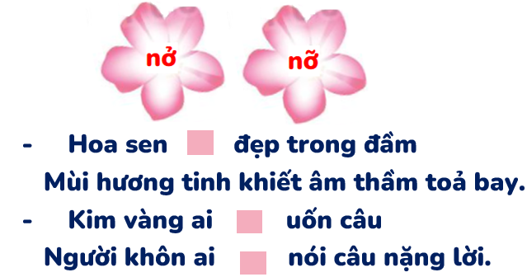

Gợi ý: Em đọc kĩ các từ ngữ trong bông hoa và các câu thơ để điền cho phù hợp
b. Chọn từ trong bông hoa thay cho ô vuông.
nở
đỗ
nỡ
đổ
nỡ

Slide 8
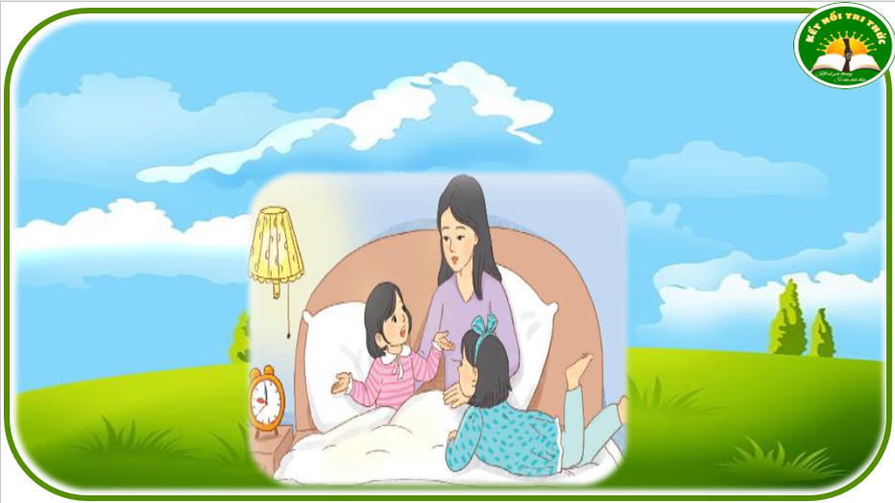

Vận dụng
Kể với người thân về một hoạt động tập thể của lớp mà em thấy vui.
Em dựa vào gợi ý sau để hoàn thành bài tập:
- Hoạt động tập thể em tham gia là gì?
- Em cùng làm việc với những ai? Công việc em được giao là gì?
- Kết quả của hoạt động tập thể đó ra sao?
- Em có cảm nghĩ gì sau khi tham gia hoạt động đó?

Slide 9
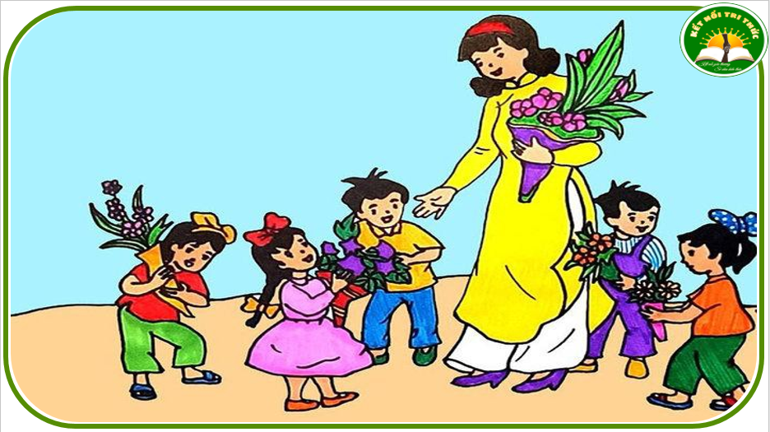
Vận dụng
Bài tham khảo 1:
Để chào mừng ngày Nhà giáo Việt Nam 20/11, lớp em được phân công chuẩn bị một tiết mục kịch. Em và 5 bạn khác được cô chọn để đóng vở kịch “Nhổ củ cải”. Chúng em chia nhau mỗi người một vai: ông, bà, cháu, củ cải và người dẫn chuyện. Em được chọn làm người dẫn chuyện cho vở kịch đó. Sau những ngày luyện tập chăm chỉ, vở kịch của chúng em đã nhận được rất nhiều lời khen của mọi người. Em rất vui vì được tham gia vào vở kịch đó. Nhờ có hoạt động đó mà chúng em trở nên thân thiết với nhau hơn.

Slide 10
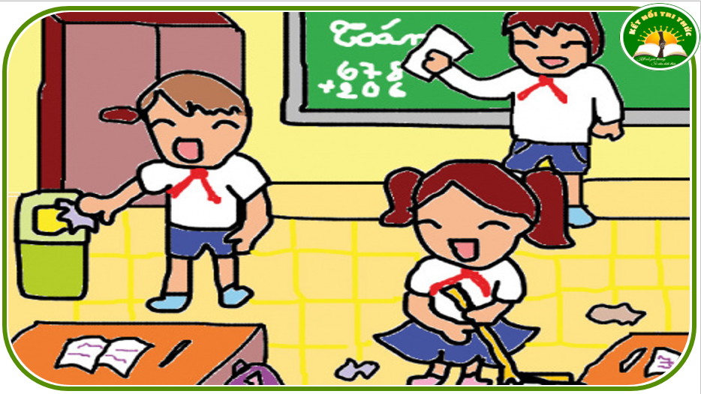
Vận dụng
Bài tham khảo 2:
Sáng hôm qua là buổi trực nhật của bàn em. Chúng em cùng nhau đến từ sớm để dọn dẹp lớp học. Em phụ trách quét lớp, bạn Nam lau bảng và bạn Hoàng lau bàn ghế. Chúng em cùng nhau làm việc rất vui vẻ. Chẳng mấy chốc, lớp học đã sạch sẽ, gọn gàng. Cô giáo đến còn khen chúng em trực nhật giỏi nữa! Em rất vui vì mình và các bạn đã thực hiện tốt nhiệm vụ trực nhật của bàn.

Slide 11

Hoạt động nối tiếp:
Hôm nay, các con viết bài gì?
Về nhà con tìm thêm một số từ ngữ chứa l/n hoặc tiếng có dấu hỏi/ dấu ngã.

Slide 12
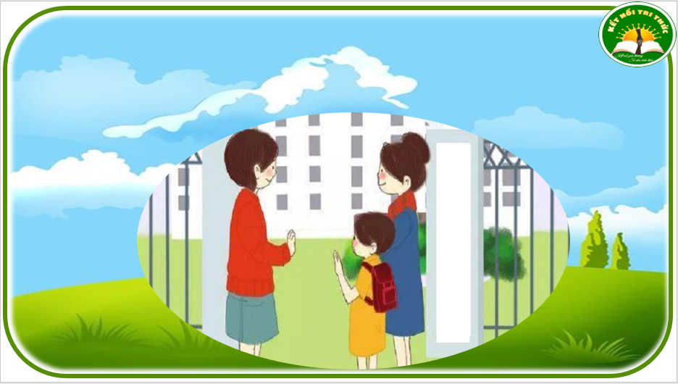
HẸN GẶP LẠI CÁC EM

